Slide 1
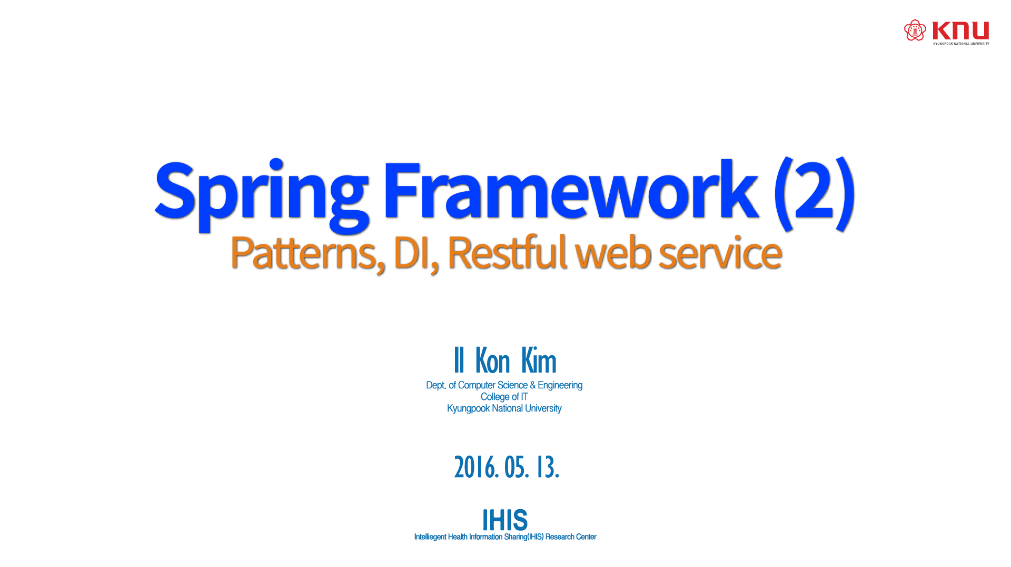
Spring Framework (2)
Patterns, DI, Restful web service
2016.05.13 (Fri)

Slide 2
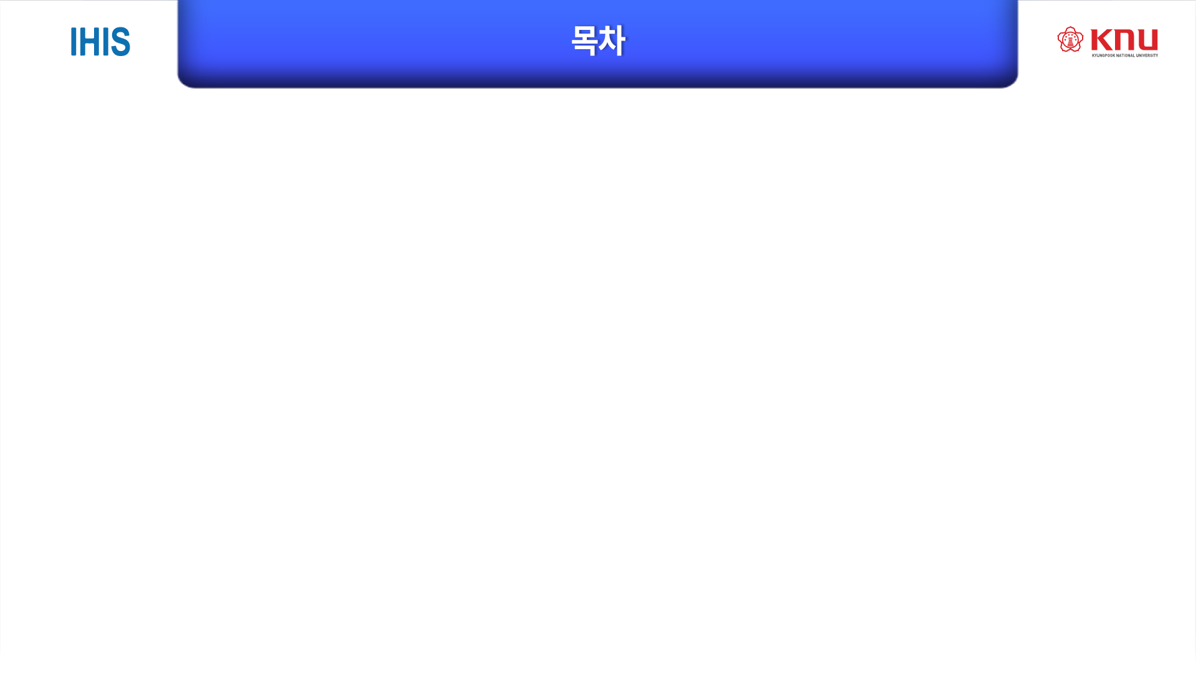
Patterns
MVC
Spring MVC
Dependency Injection
Building a Restful Web Service application

Slide 3

MVC

Slide 4
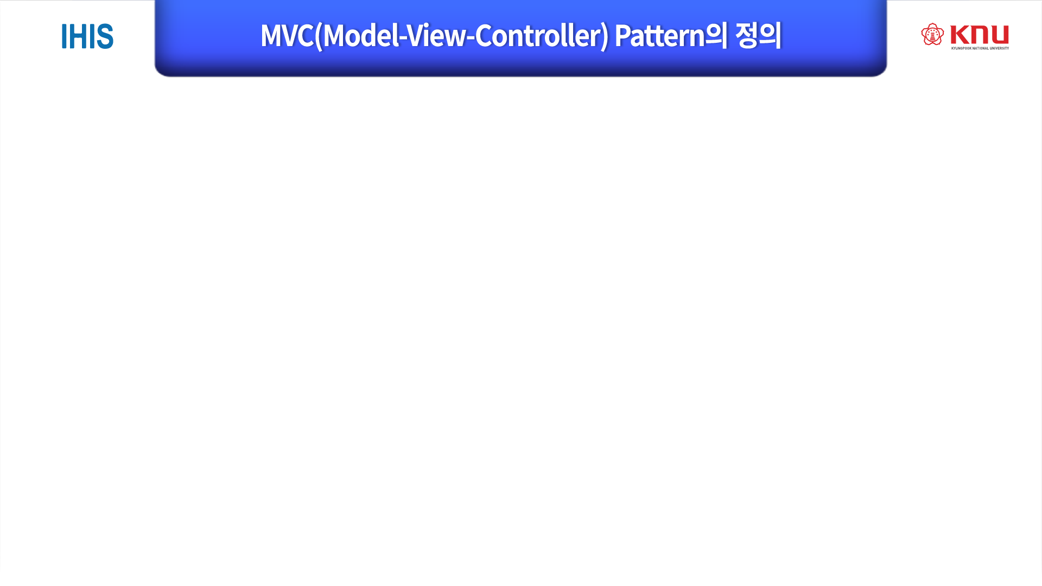
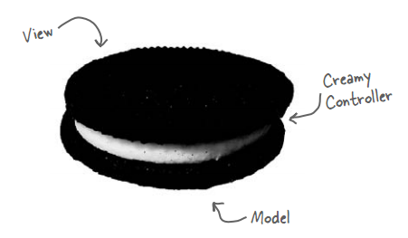
MVC: 표현계층(View)과 데이터(Model) 그리고 이들 상호간의 흐름제어(Control)하는 비즈니스 로직을 분리하여 상호 영향 없이 모듈을 재사용,확장 가능한 응용프레임워크의 기반이 되는 구조적 패턴.
MVC의 사용 배경: 데이터 처리 로직이 중복 작성되는 것을 막고 로직과 데이터를 재사용하는 목적.
MVC의 구성요소:
Model: 어플리케이션의 데이터나 알고리즘을 의미한다.
View: Model의 데이터를 사용자에게 보여주는 역할을 하는 계층이다.
Controller: View에서 사용자의 Request를 받아와서 Model과 상호작용하는 역할을 하는 계층이다.

Slide 5


Slide 6
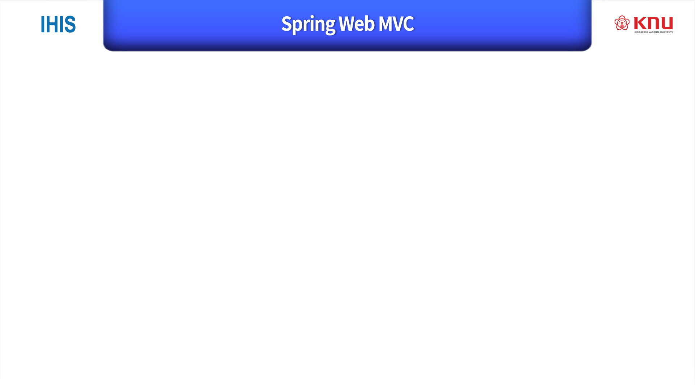
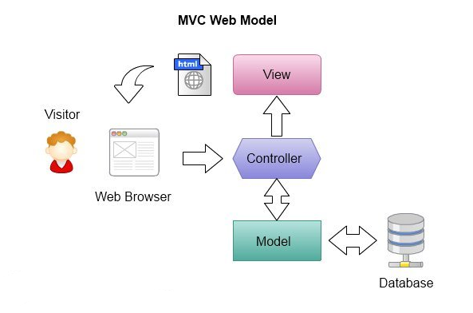
Spring에서는 Web에서 클라이언트와 서버를 구현하기 위해 MVC가 사용됨.
Spring Web MVC의 구성요소:
Model: DataBase나 File과 같은 데이터를 주고 받는 Java File.
View: Model의 정보를 표현하는 HTML File.
Controller: Model과 View를 Mapping 하는 Java File.

Slide 7
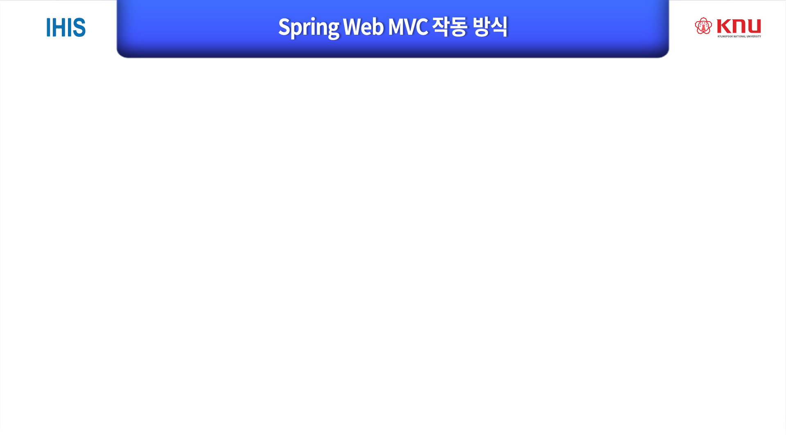
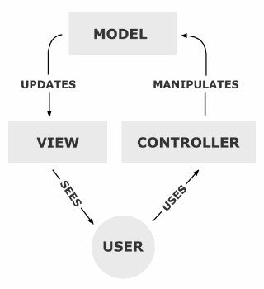
사용자가 웹사이트에 접속한다(웹 페이지 요청). (Uses)
Controller는 사용자가 요청한 웹 페이지를 서비스 하기 위해서 모델을 호출한다. (Manipulates)
모델은 데이터베이스나 파일과 같은 데이터 소스를 제어한 후에 그 결과를 리턴한다.
Controller는 Model이 반환한 결과를 View에 반영한다. (Updates)
데이터가 반영된 View는 사용자에게 보여진다. (Sees)

Slide 8
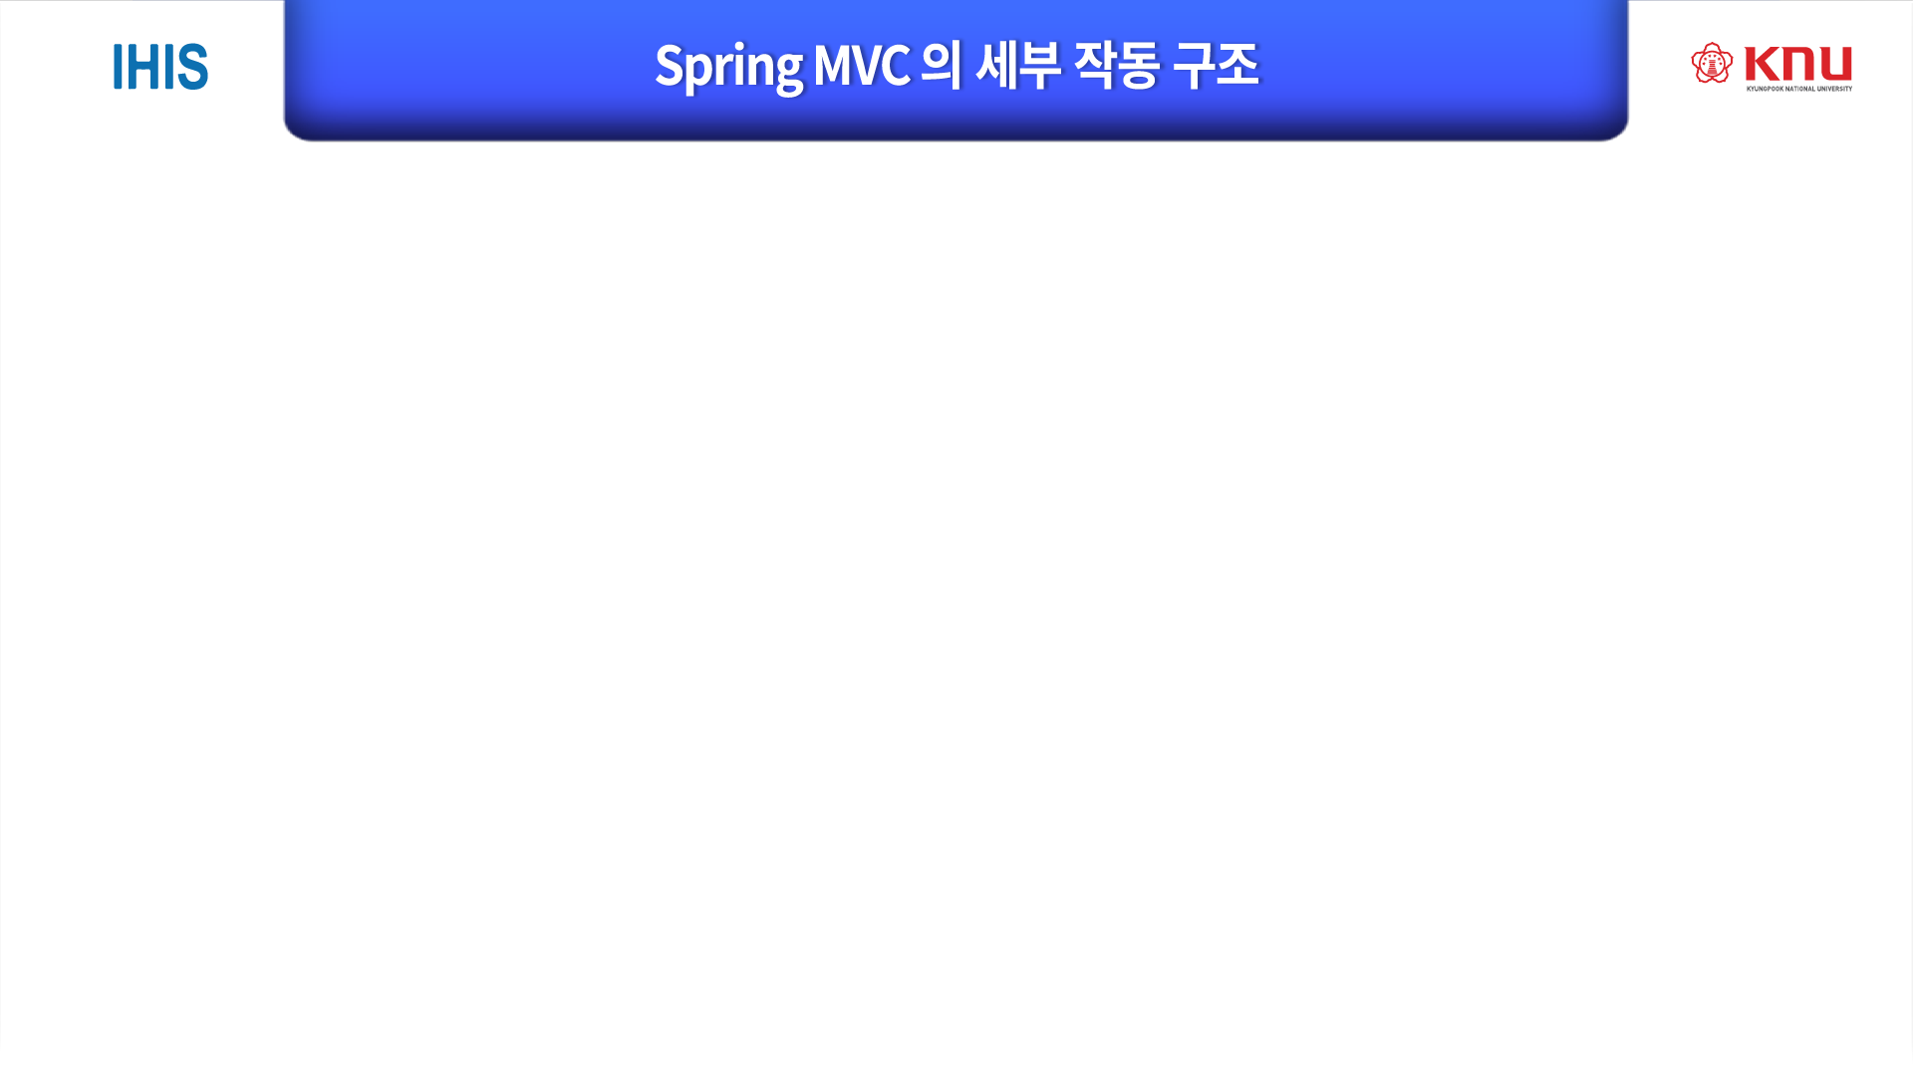
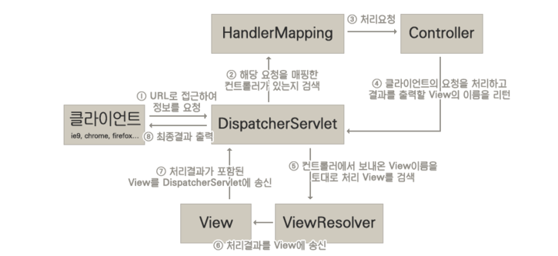
Spring Web MVC framework는 DispatcherServlet 라는 서블릿을 통해 핵심 기능들이 작동
DispatcherServlet: 클라이언트의 요청을 받아서 내부적으로 아래의 작업들을 수행한다. 대부분의 작업은 이 DispatcherServlet가 자동으로 처리해 주기 때문에 개발자는 Controller와 View만 구현해주면 된다.

Slide 9
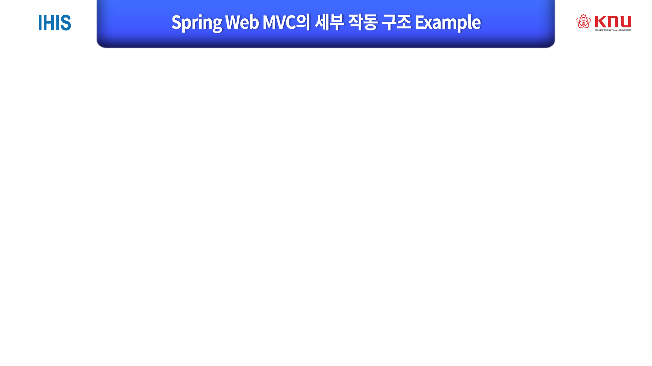

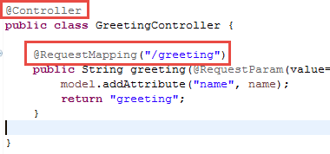
1. 사용자의 요청: 웹 브라우저에서 서버로 웹 페이지를 요청
2. 해당요청을 매핑한 Controller 검색: Spring 내부적으로 검색

Slide 10

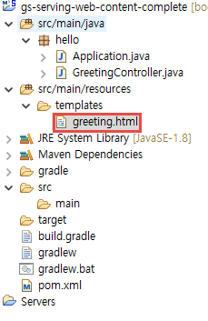
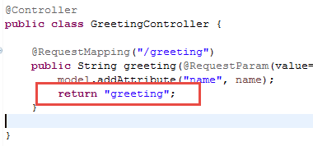
3. 처리요청: 해당하는 요청에 대한 메서드를 실행
4. 결과를 출력한 View이름을 리턴
5. View 이름을 검색

Slide 11

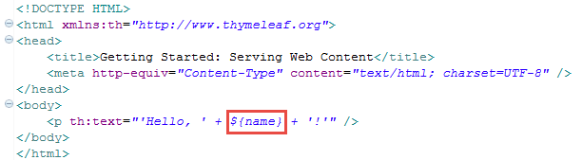
6. 처리 결과를 View에 송신: greeting.html에 name을 전달. 이와 같이 특정한 값을 전달 할 수 있다.
<Controller>
<greeting.html>

Slide 12
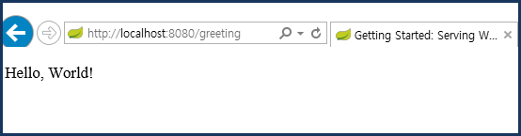
7. 처리 결과를 포함하는 View를 DispatcherServlet에 전달: 내부적으로 전달된다.
8. 최종 결과 송신: DispatcherServlet은 전달받은 View를 다시 사용자에게 전달한다.
<웹 브라우저에 표시된 View의 모습>

Slide 13
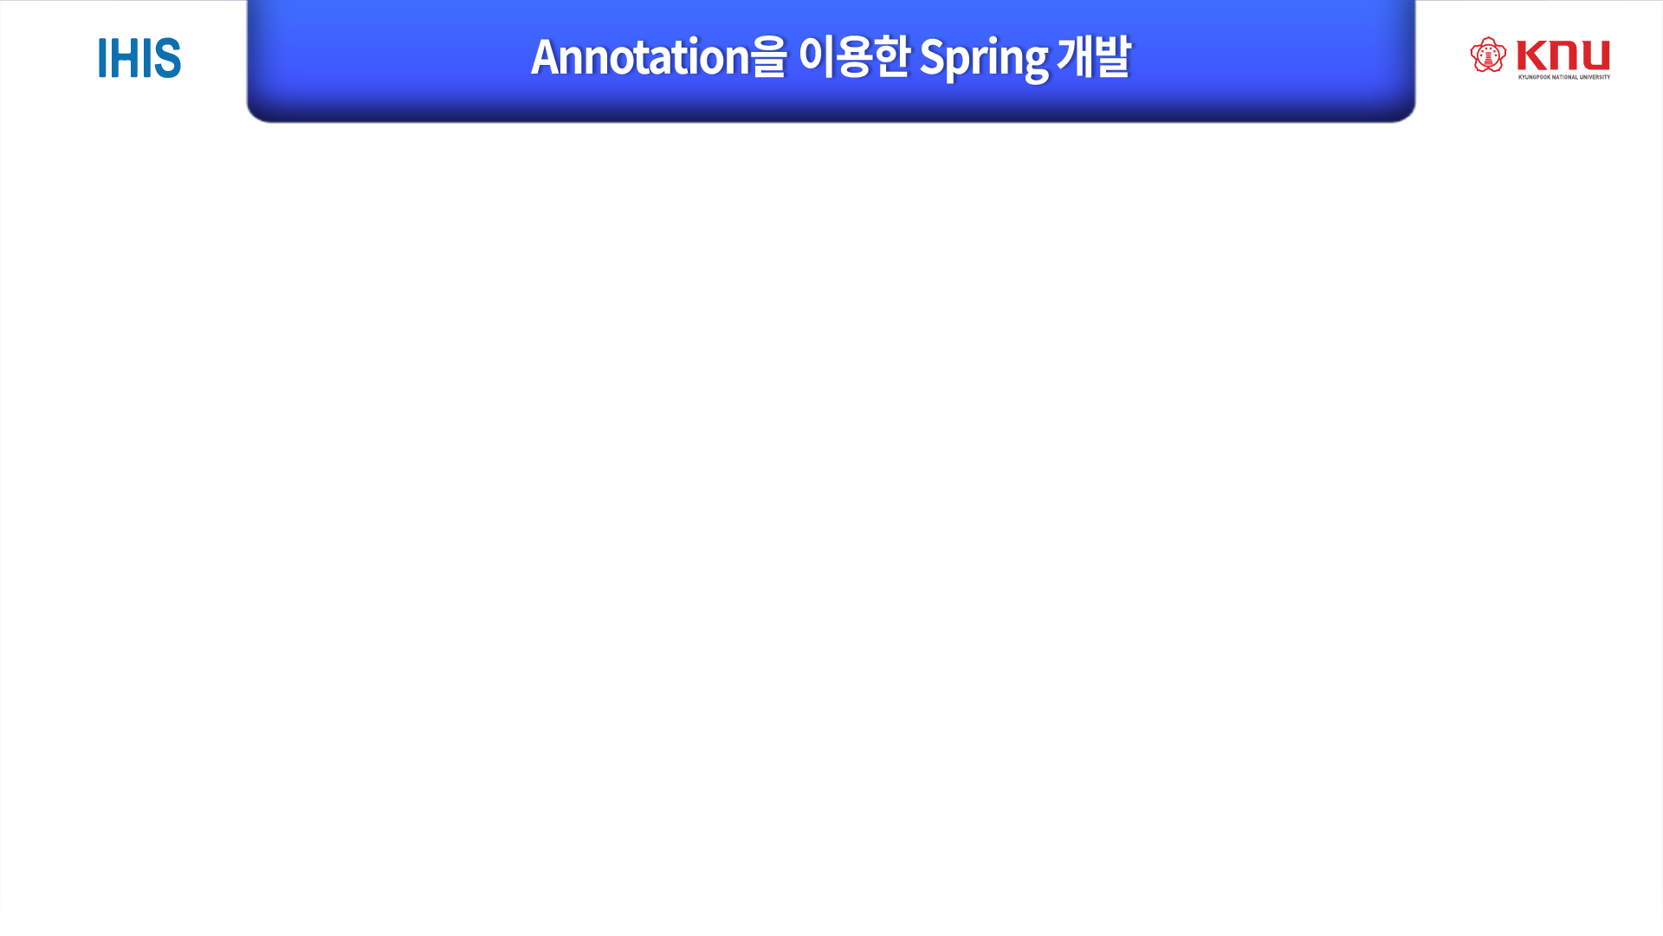

Annotation 이란? 자바코드에 주석처럼 달아 특수한 의미를 부여하는 코드.
스프링 프레임워크는 2.5 버젼 부터 Java 5+ 이상이면
@Controller(Annotation-based Controller)를 개발할 수 있는 환경을 제공.

Slide 14
Annotation의 특징:
코드 수행 방법에 영향을 주지 않음
Annotation은 @표시 뒤에 사용함 예) @Controller
클래스 필드나 메소드 등과 같은 프로그램의 선언부에 적용
Annotation의 장점:
기존의 계층형 Controller들을 사용하면 여러 정보들(요청과 Controller의 매핑 설정 등)을 XML 설정 파일 직접에 명시 해줘야 한다. 이러한 과정은 복잡할 뿐 아니라 설정 파일과 코드 사이를 빈번히 이동 해야 하는 부담과 번거로움이 될 수 있다. 이러한 불편함을 아래의 방식으로 개선하였다:
Annotation을 이용한 설정 : XML 기반으로 설정하던 정보들을 Annotation을 사용해서 정의한다.
유연해진 메소드 시그니쳐 : Controller 메소드의 파라미터와 리턴 타입을 좀 더 다양하게 필요에 따라 선택할 수 있다.
POJO-Style의 Controller : Controller 개발시에 특정 인터페이스를 구현 하거나 특정 클래스를 상속 해야할 필요가 없다. 하지만, 폼 처리, 다중 액션등 기존의 계층형 Controller가 제공하던 기능들을 여전히 쉽게 구현할 수 있다.

Slide 15
기본 Annotation
@Service
@Repository
@Component
@Scope
의존관계를 자동으로 연결해주는 Annotation
@Autowired
@Inject
@Resource

Slide 16
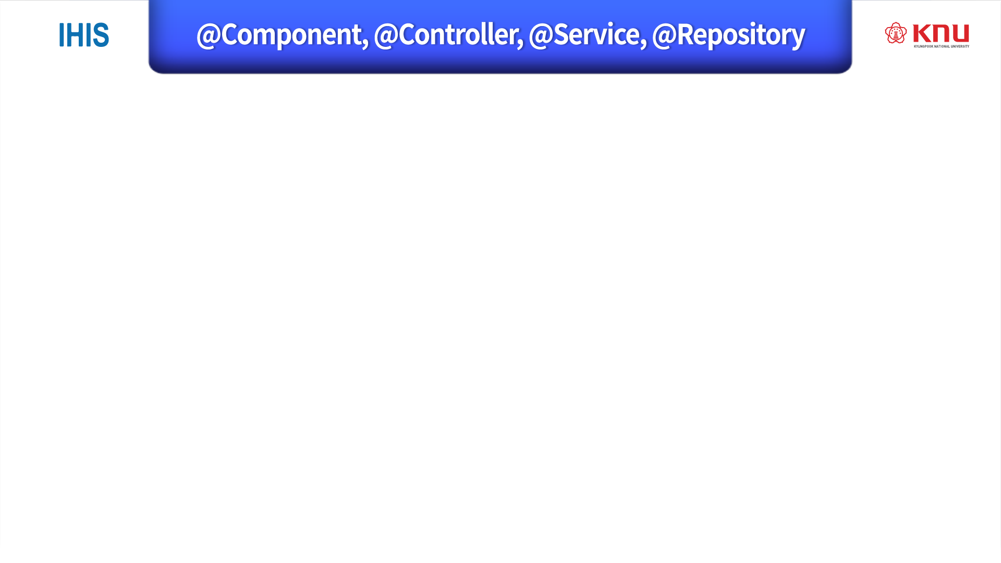
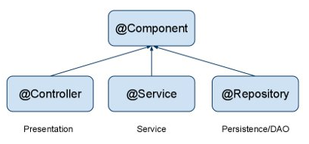
@Component: 다른 Component를 표시한다. (예.REST resource class)
@Component는 Spring에서 관리하는 모든 Component에 대한 generic stereotype이다.
@Repository, @Service, @Controller는 Component의 특별한 버전일 뿐이다.
@Comtroller: 해당 클래스가 Controller임을 표시한다.
@Service: 해당 클래스가 Service class임을 표시한다. 모든 Business logic은 Service class에 속한다.
@Repository: 해당 클래스가 데이터 접근 객체(DAO)를 표시한다. 데이터베이스와 같은 데이터에 접근하는 logic은 모두 DAO class이다.
Tip: value 값을 이용해서 각각의 Component들에 대해서 이름을 지정해 줄 수도 있다.

Slide 17

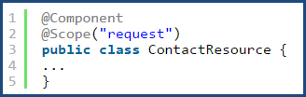
As with Spring-managed components in general, the default and most common scope for autodetected components is singleton. To change this default behavior, use @Scope spring annotation.

Slide 18
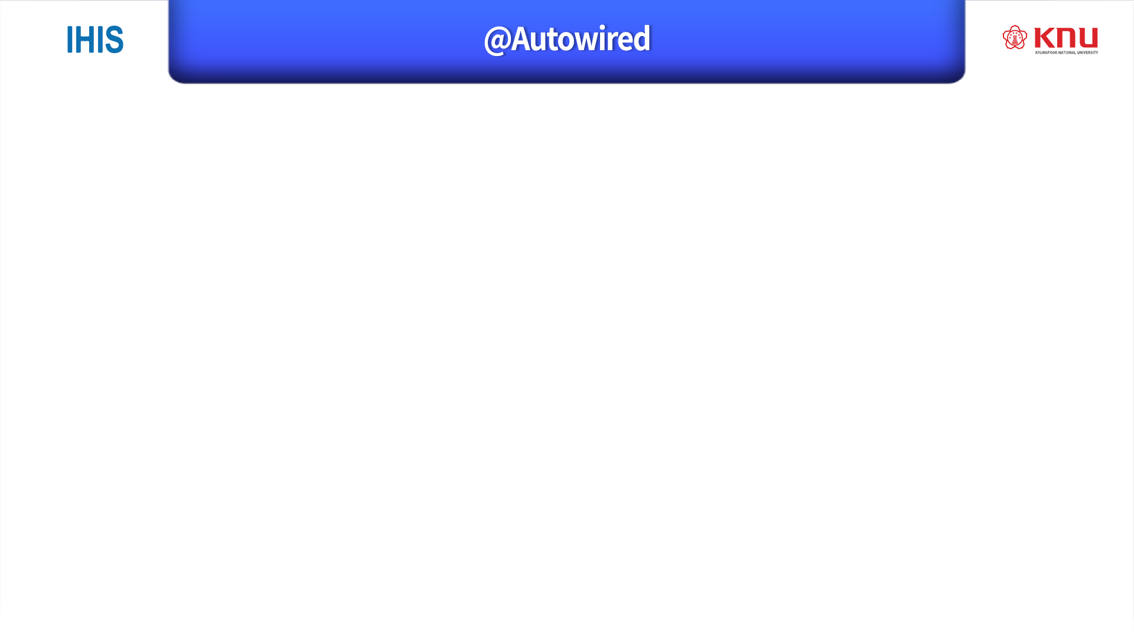
빈의 자동 삽입을 위해 사용하는 Annotation.(스프링에서만 지원한다.)
필드, 생성자, 입력 파라미터가 여러 개인 메소드에 적용 가능
@Autowired를 적용할 때 같은 타입의 빈이 2개 이상 존재하게 되면 예외가 발생하는데, Autowired도 이러한 문제가 발생한다. 이럴 때 @Qualifier를 사용하면 동일한 타입의 빈 중 특정 빈을 사용하도록 하여 문제를 해결할 수 있다.
@Autowired
@Qualifier("test")
private Test test;

Slide 19
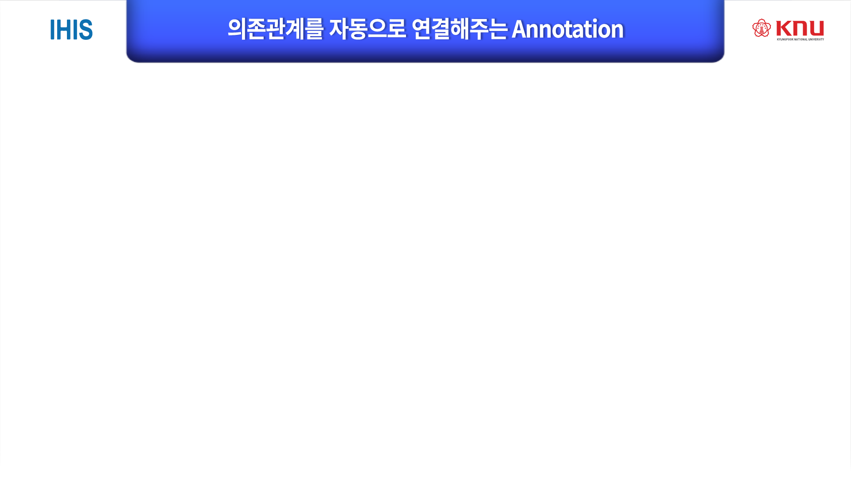
@Autowired
스프링 전용(스프링 이외에서는 사용 불가능)
타입에 맞춰서 연결
@Inject
자바에서 지원
타입에 맞춰서 연결
@Resource
자바에서 지원
이름으로 연결

Slide 20

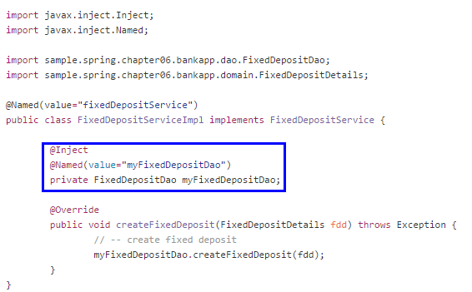
JSR330(자바 의존성 주입)은 자바 플랫폼을 위한 의존성 주입 Annotation을 표준화하여 정의
스프링의 @Autowired, @Qualifier 과 유사
스프링에서도 @Inject, @Named Annotation에 대한 지원 기능 제공

Slide 21
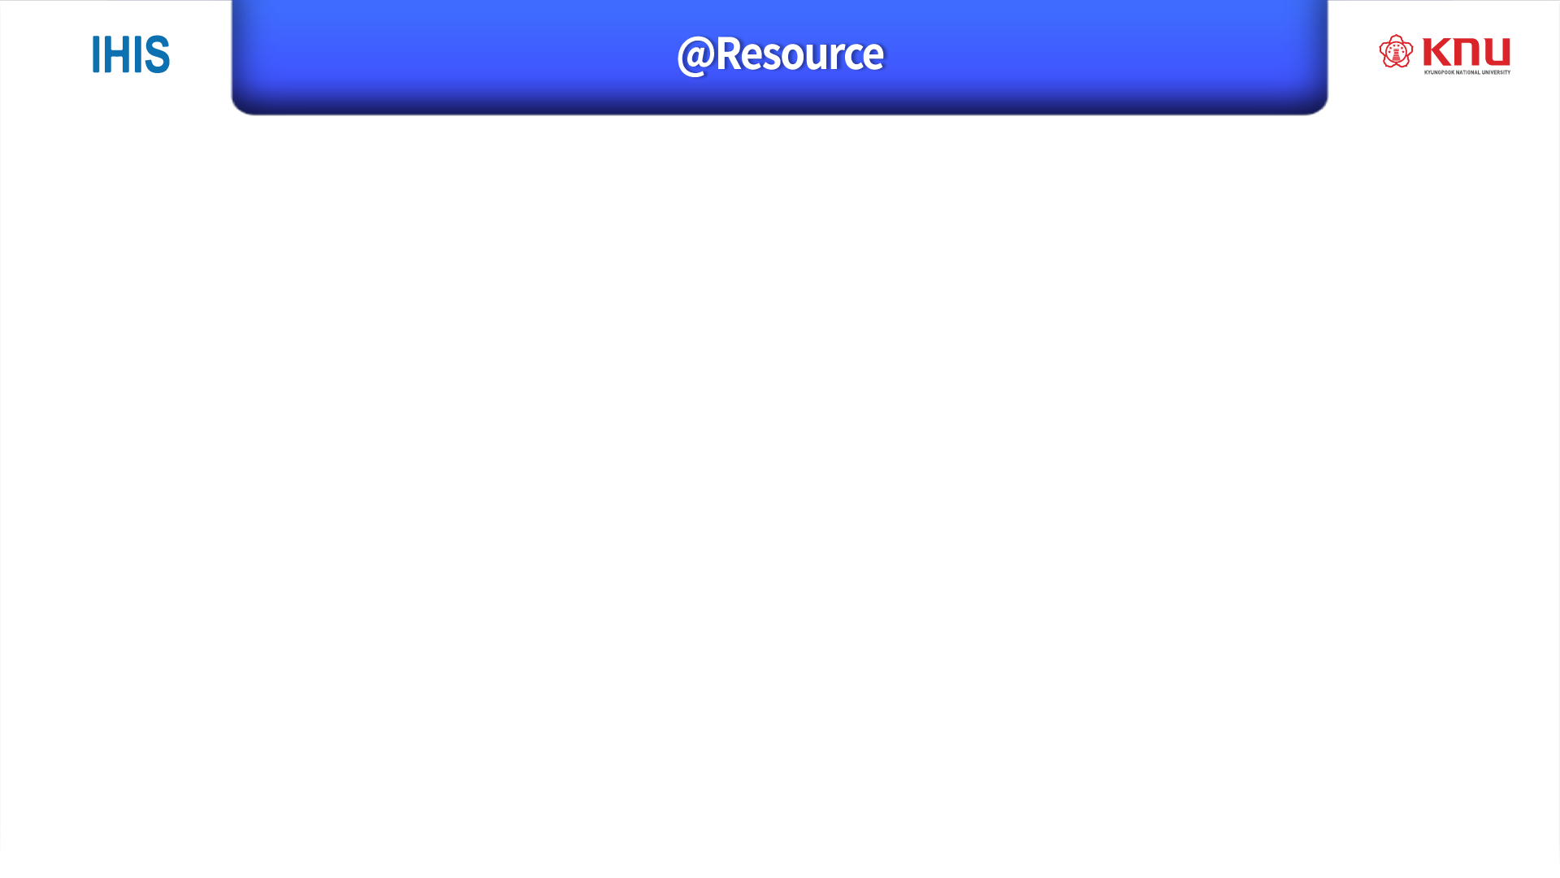
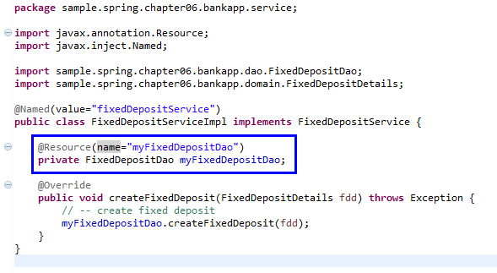
@Resource Annotation 이용시 의존성을 이름을 기준으로 자동 연결 할 수 있음
생성자 인자를 자동 연결하는 데는 사용 할 수 없음

Slide 22
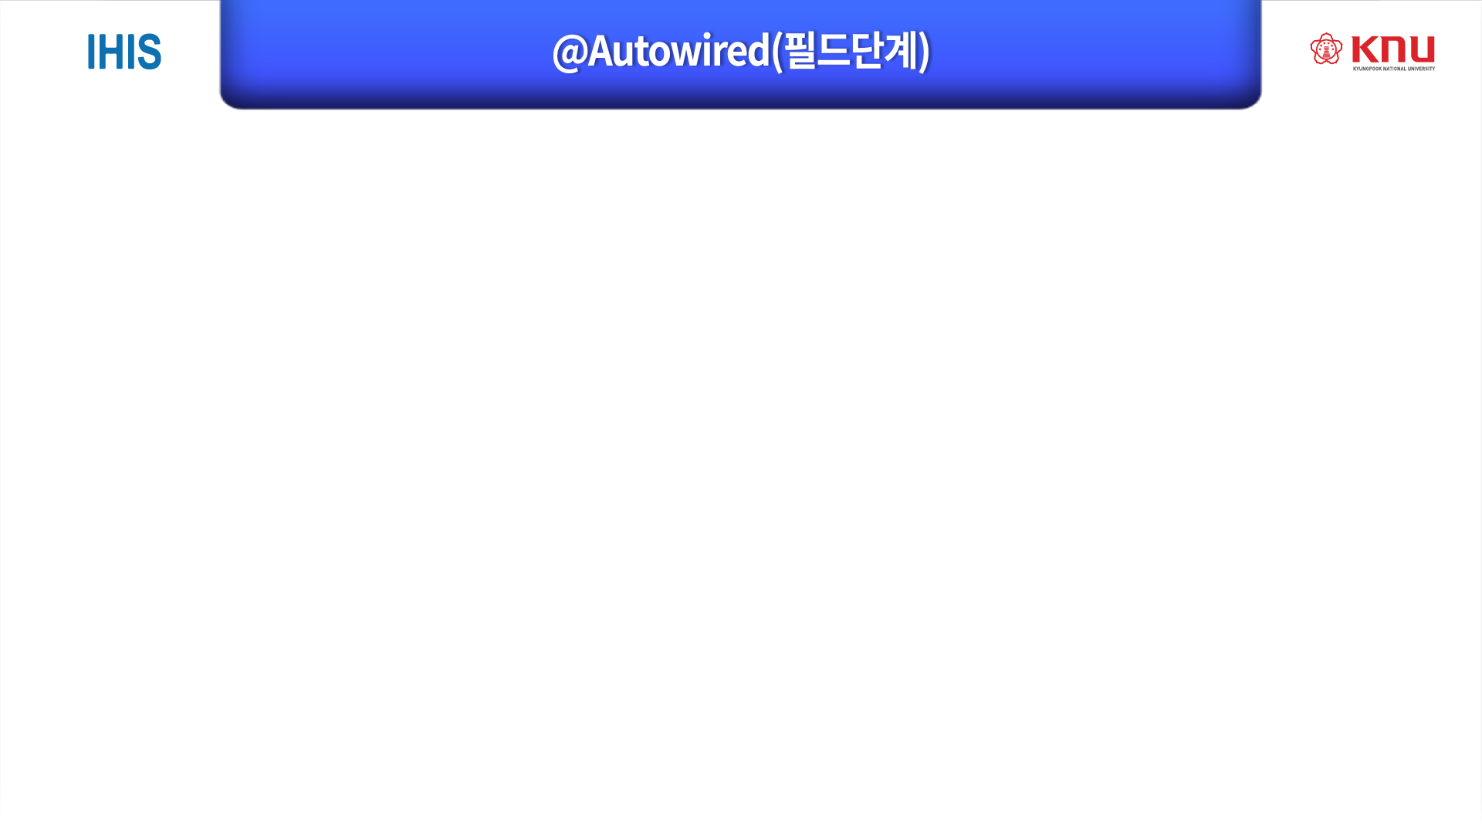
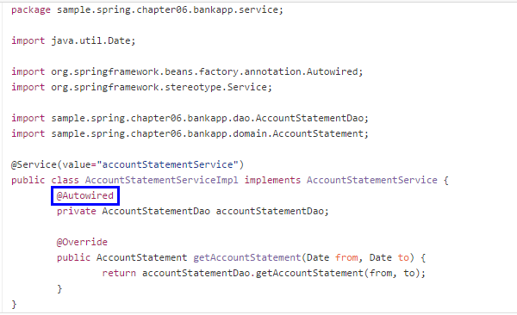

Slide 23

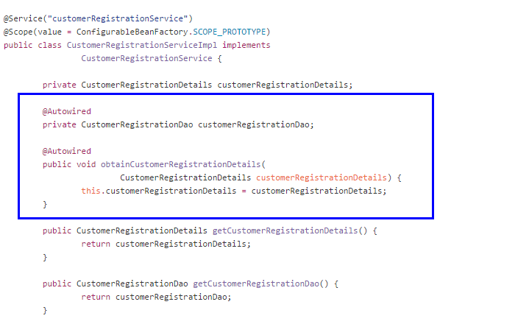

Slide 24
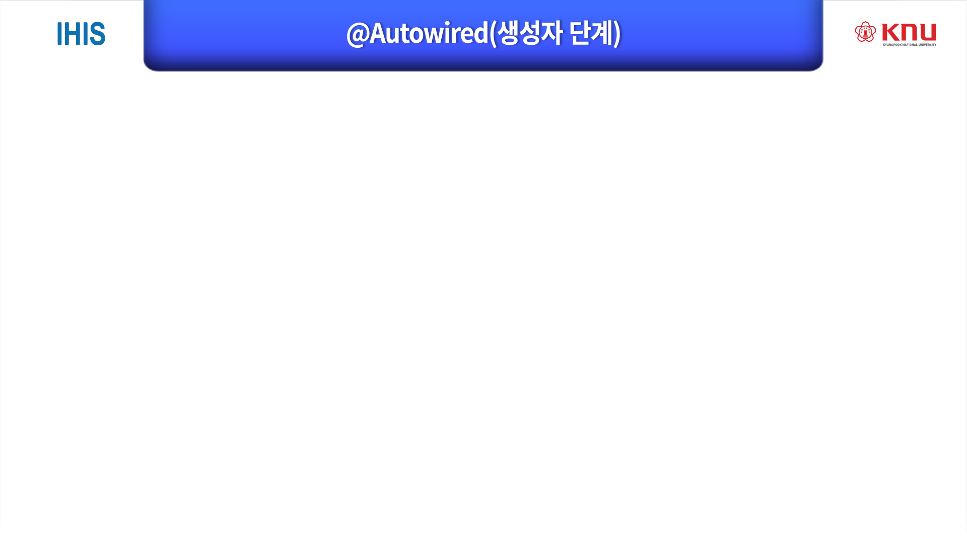
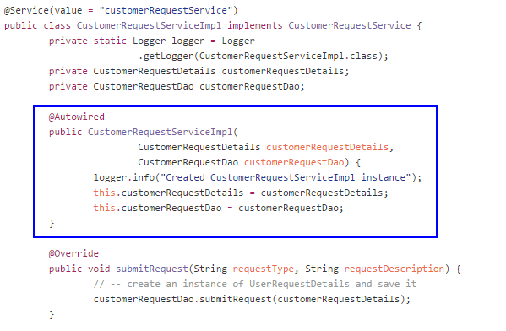

Slide 25
MVC에서 사용하는 주요 Annotation:
Annotation | 설명
@Controller | 해당 클래스가 Controller임을 나타내기 위한 Annotation
@RequestMapping | 요청에 대해 어떤 Controller, 어떤 메소드가 처리할지를 맵핑하기 위한 Annotation
@RequestParam | Controller 메소드의 파라미터와 웹요청 파라미터와 맵핑하기 위한 Annotation
@ModelAttribute | Controller 메소드의 파라미터나 리턴값을 Model 객체와 바인딩하기 위한 Annotation
@SessionAttributes | Model 객체를 세션에 저장하고 사용하기 위한 Annotation
@RequestPart | Multipart 요청의 경우, 웹요청 파라미터와 맵핑가능한 Annotation(egov 3.0, Spring 3.1.x부터 추가)

Slide 26
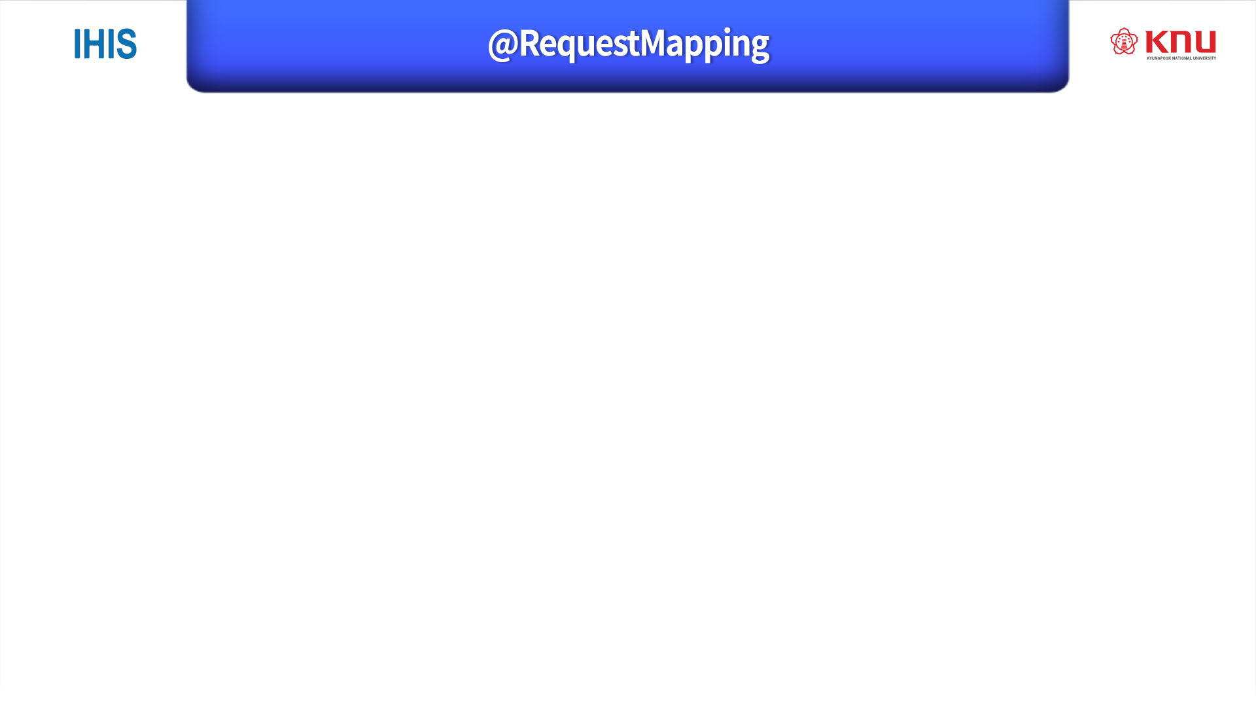
@RequestMapping은 요청에 대해 어떤 Controller, 어떤 메소드가 처리할지를 맵핑하기 위한 Annotation이다. @RequestMapping이 사용하는 속성은 아래와 같다.
@RequestMapping은 클래스 단위(type level)나 메소드 단위(method level)로 설정할 수 있다.
이름 | 타입 | 설명
value | String[] | URL 값으로 맵핑 조건을 부여한다. @RequestMapping(value=”/hello.do”) 또는 @RequestMapping(value={”/hello.do”, ”/world.do” })와 같이 표기하며, 기본값이기 때문에 @RequestMapping(”/hello.do”)으로 표기할 수도 있다. ”/myPath/*.do”와 같이 Ant-Style의 패턴매칭을 이용할 수도 있다. Spring 3.1부터 URL뒤에 중괄호를 이용하여 변수값을 직접 받을 수 있도록 하였다. 아래 설명(URI Template Variable Enhancements)을 참고하라
method | RequestMethod[] | HTTP Request 메소드값을 맵핑 조건으로 부여한다. HTTP 요청 메소드값이 일치해야 맵핑이 이루어 지게 한다. @RequestMapping(method = RequestMethod.POST)같은 형식으로 표기한다. 사용 가능한 메소드는 GET, POST, HEAD, OPTIONS, PUT, DELETE, TRACE이다
params | String[] | HTTP Request 파라미터를 맵핑 조건으로 부여한다. params=“myParam=myValue”이면 HTTP Request URL중에 myParam이라는 파라미터가 있어야 하고 값은 myValue이어야 맵핑한다. params=“myParam”와 같이 파라미터 이름만으로 조건을 부여할 수도 있고, ”!myParam”하면 myParam이라는 파라미터가 없는 요청 만을 맵핑한다. @RequestMapping(params={“myParam1=myValue”, “myParam2”, ”!myParam3”})와 같이 조건을 주었다면, HTTP Request에는 파라미터 myParam1이 myValue값을 가지고 있고, myParam2 파라미터가 있어야 하고, myParam3라는 파라미터는 없어야 한다.
consumes | String[] | 설정과 Content-Type request헤더가 일치 할 경우에만 URL이 호출된다.
produces | String[] | 설정과 Accept request헤더가 일치 할 경우에만 URL이 호출된다.

Slide 27
type level
/hello.do 요청이 오면 HelloController의 hello 메소드가 수행된다.
@Controller
@RequestMapping("/hello.do") public class HelloController {
@RequestMapping //type level에서 URL을 정의하고 Controller에 메소드가 하나만 있어도 요청 처리를 담당할 메소드 위에 @RequestMapping 표기를 해야 제대로 맵핑이 된다.
public String hello(){ ... }
}

Slide 28
type + method level
/hello.do 요청이 오면 hello 메소드, /helloForm.do 요청은 GET 방식이면 helloGet 메소드, POST 방식이면 helloPost 메소드가 수행된다.
@Controller public class HelloController {
@RequestMapping(value="/hello.do")
public String hello(){ ... }
@RequestMapping(value="/helloForm.do", method = RequestMethod.GET)
public String helloGet(){ ... }
@RequestMapping(value="/helloForm.do", method = RequestMethod.POST)
public String helloPost(){ ... } }

Slide 29
type + method level
둘 다 설정할 수도 있는데, 이 경우엔 type level에 설정한 @RequestMapping의 value(URL)를 method level에서 재정의 할 수 없다. /hello.do 요청 시에 GET 방식이면 helloGet 메소드, POST 방식이면 helloPost 메소드가 수행된다.
@Controller
@RequestMapping("/hello.do")
public class HelloController {
@RequestMapping(method = RequestMethod.GET)
public String helloGet(){ ... }
@RequestMapping(method = RequestMethod.POST)
public String helloPost(){ ... }
}

Slide 30
type + method level + request
다음 예제에서 URL이 /pets로 요청된 경우, POST타입의 request의 content-type이 application/json인 경우에만 다음 메소드가 호출된다.
다음 예제에서 GET타입으로 URL이 /pets/*로 요청된 경우, request의 accept header가 application/json인 경우에만 다음 메소드가 호출된다.
@RequestMapping(value = "/pets", method = RequestMethod.POST, consumes="application/json")
public void addPet(@RequestBody Pet pet, Model model) {
// implementation omitted
}
@RequestMapping(value = "/pets/{petId}", method = RequestMethod.GET, produces="application/json")
@ResponseBody
public Pet getPet(@PathVariable String petId, Model model) {
// implementation omitted
}

Slide 31
URI Template Variale Enhancements
@RequestMapping의 value에 URL뒤에 중괄호로 Controller메소드의 파라미터로 받을 값의 변수명을 입력해주면 변수를 받을 수 있다.
다음 예제에서 Controller메소드의 URL을 ”/user/view/{id}“로 설정하였을 때, 만약 /user/view/12345 로 URL요청이 들어오면 view함수의 파라미터인 id가 12345로 설정된다.
@RequestMapping("/user/view/{id}")
public String view(@PathVariable("id") int id) {
// implementation omitted
}

Slide 32
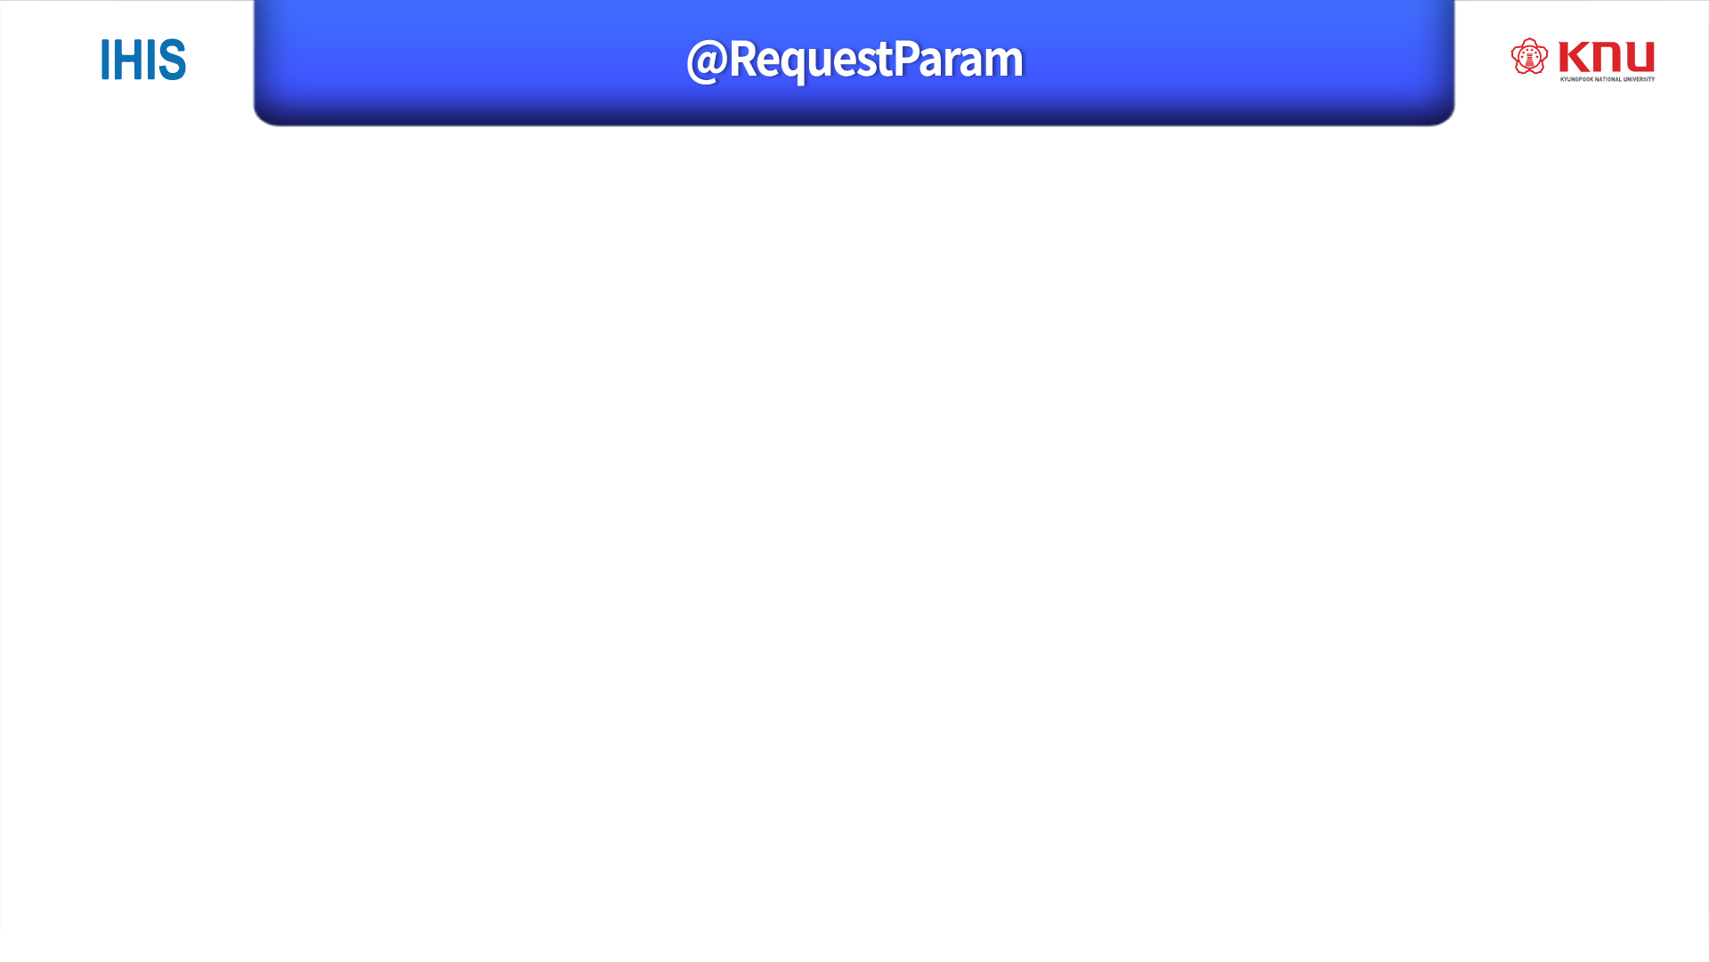
@RequestParam은 Controller 메소드의 파라미터와 웹요청 파라미터와 맵핑하기 위한 Annotation이다.
관련 속성은 아래와 같다.
이름 | 타입 | 설명
value | String | 파라미터 이름
required | boolean | 해당 파라미터가 반드시 필수 인지 여부. 기본값은 true이다.

Slide 33
아래 코드와 같은 방법으로 사용되는데, 해당 파라미터가 Request 객체 안에 없을때 그냥 null값을 바인드 하고 싶다면, pageNo 파라미터 처럼 required=false로 명시해야 한다.
@Controller
public class HelloController {
//required 조건이 없으면 기본값은 true, 즉 필수 파라미터 이다. 파라미터 pageNo가 존재하지 않으면 Exception 발생.
@RequestMapping("/hello.do")
public String hello(@RequestParam("name") String name,
@RequestParam(value="pageNo", required=false) String pageNo){
//파라미터 pageNo가 존재하지 않으면 String pageNo는 null. ...
}
}

Slide 34

@ModelAttribute의 속성은 아래와 같다.
@ModelAttribute는 실제적으로 ModelMap.addAttribute와 같은 기능을 발휘하는데, Controller에서 2가지 방법으로 사용된다.
1.메소드 리턴 데이터와 Model 속성(attribute)의 바인딩.
2.메소드 파라미터와 Model 속성(attribute)의 바인딩.
이름 | 타입 | 설명
value | String | 바인드하려는 Model 속성 이름

Slide 35
메소드 리턴 데이터와 Model 속성(attribute)의 바인딩.
메소드에서 비지니스 로직(DB 처리같은)을 처리한 후 결과 데이터를 ModelMap 객체에 저장하는 로직은 일반적으로 자주 발생한다.
@RequestMapping(value = "/updateDepartment.do", method = RequestMethod.GET)
public String formBackingObject(@RequestParam("deptid") String deptid, ModelMap model) {
Department department = departmentService.getDepartmentInfoById(deptid); //DB에서 부서정보 데이터를 가져온다.
model.addAttribute("department", department); //데이터를 모델 객체에 저장한다.
return "modifydepartment";
}

Slide 36
메소드 파라미터와 Model 속성(attribute)의 바인딩.
@ModelAttribute는 ModelMap 객체의 특정 속성(attribute) 메소드의 파라미터와 바인딩 할때도 사용될수 있다.아래와 같이 메소드의 파라미터에 ”@ModelAttribute(“department”) Department department” 선언하면 department에는 (Department)ModelMap.get(“department”) 값이 바인딩된다. 따라서, 아래와 같은 코드라면 formBackingObject 메소드 파라미터 department에는 getDepartmentInfo 메소드가 ModelMap 객체에 저장한 Department 데이터가 들어 있다.
//department에는 getDepartmentInfo에서 구해온 데이터들이 들어가 있다.
@RequestMapping(value = "/updateDepartment.do", method = RequestMethod.GET)
public String formBackingObject(@ModelAttribute("department") Department department) {
System.out.println(employee.getEmployeeid());
System.out.println(employee.getName());
return "modifydepartment";
}
@ModelAttribute("department")
public Department getDepartmentInfo(@RequestParam("deptid") String deptid){
return departmentService.getDepartmentInfoById(deptid); //DB에서 부서정보 데이터를 가져온다.
}

Slide 37

@SessionAttributes는 model attribute를 session에 저장, 유지할 때 사용하는 Annotation이다. @SessionAttributes는 클래스 레벨(type level)에서 선언할 수 있다. 관련 속성은 아래와 같다.
이름 | 타입 | 설명
types | Class[] | session에 저장하려는 model attribute의 타입
value | String[] | session에 저장하려는 model attribute의 이름

Slide 38

Multipart request의 경우, 넘겨받은 Contents의 Content-Type에 따라 HttpMessageConverter를 통해 해당 타입대로 multipart컨텐츠를 얻을 때 사용하는 Annotation이다.
예를 들어 다음과 같이 요청이 multipart로 들어올 때
POST /someUrl
Content-Type: multipart/mixed
--edt7Tfrdusa7r3lNQc79vXuhIIMlatb7PQg7Vp
Content-Disposition: form-data; name="meta-data"
Content-Type: application/json; charset=UTF-8
Content-Transfer-Encoding: 8bit
{
"name": "value"
}
--edt7Tfrdusa7r3lNQc79vXuhIIMlatb7PQg7Vp
Content-Disposition: form-data; name="file-data"; filename="file.properties"
Content-Type: text/xml
Content-Transfer-Encoding: 8bit
... File Data ...

Slide 39
Controller에서 요청 값은 아래와 같이 받을 수 있다.
@RequestMapping(value="/someUrl", method = RequestMethod.POST)
public String onSubmit(@RequestPart("meta-data") MetaData metadata,
@RequestPart("file-data") MultipartFile file) {
// ...
}

Slide 40


Slide 41
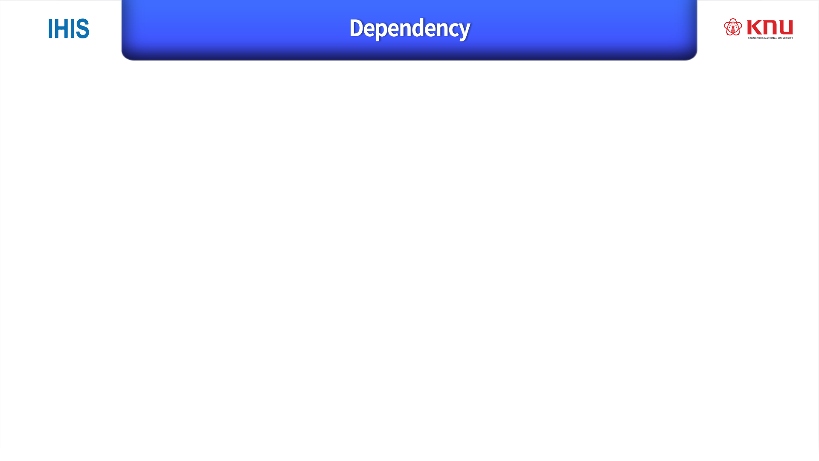
Public class A {
void method() {
B b = new B();
b.func();
C c = Context.getC();
c.func();
}
}
객체A
객체B
객체C
객체A는 객체B와 객체C에 의존한다.
객체A 내에서 B와 C가 사용된다.

Slide 42
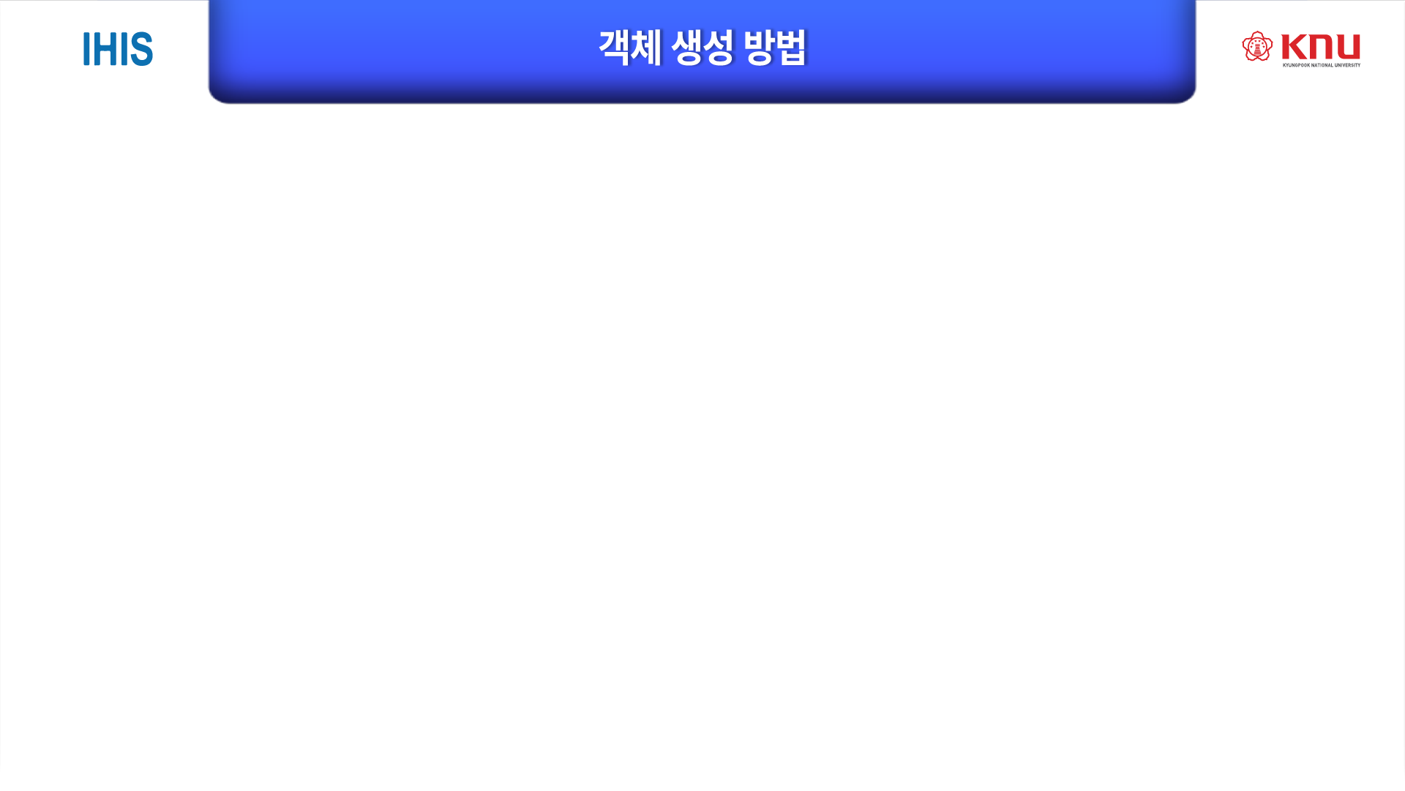
객체 A가 B, C를 생성하는 방법
객체 A 내에서 new B() or new C()를 통해 객체를 생성
객체 A가 setter() or construct()를 통해 외부로부터 B와 C를 받아오는 방법
Dependency Injection
IoC container로부터 객체를 받음
IoC container가 객체 B, C를 이미 가지고 있음
객체A
IoC container
객체B
객체C

Slide 43

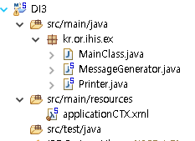
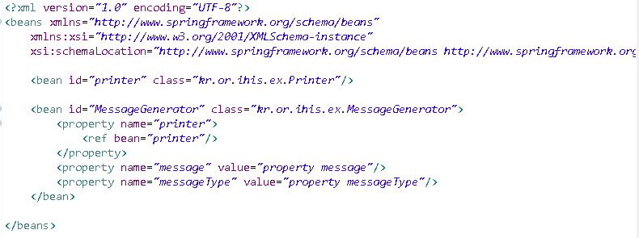
Application Context 설정 파일(.xml)
IoC container 역할을 하며 <beans> 안에 dependency로 사용될 수 있는 <bean>들을 정의하고 있음

Slide 44
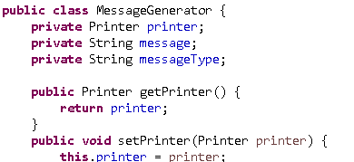
<bean> : 일종의 객체, dependency로 사용될 수 있음
Id : 해당 bean의 이름이자 변수 이름
Class : bean의 class. 패키지까지 명시되어야 함
<property> : 해당 bean이 가지는 field
Name : field의 변수명
Value : field의 초기값
<ref> : 참조될 객체. (ex) 다른 bean의 id
위 방법은 setter를 이용하여 dependency를 생성하는 방법으로 bean으로 선언되는 class에는 반드시 각 field에 해당하는 setter method가 있어야 함

Slide 45
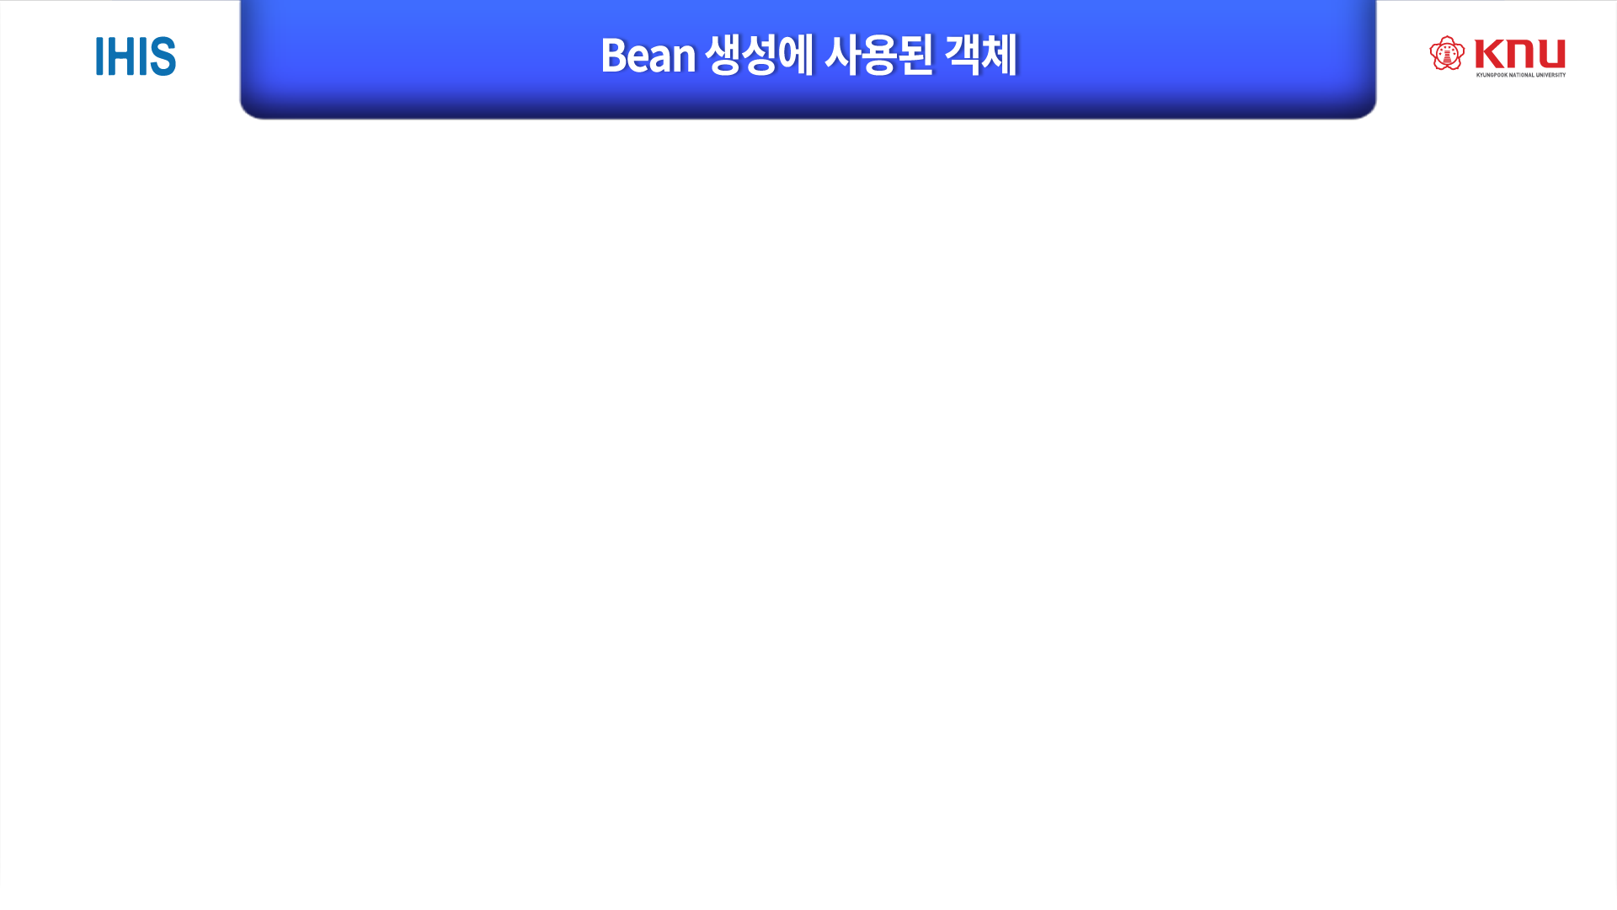
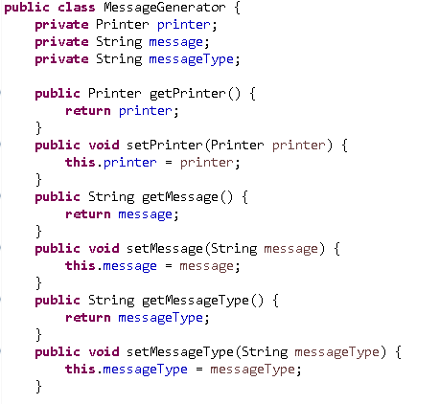
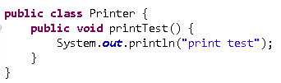

Slide 46

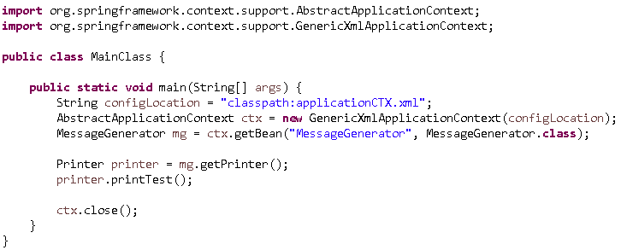
“classpath:[application context file(xml)]”로부터 bean 설정과 같은 configuration을 읽어오는 코드
AbstractApplicationContext
ApplicationContext의 추상클래스
GenericXmlApplicationContext
XML로부터 설정을 읽어 오기 위한 구현된 AplicationContext (IoC Container)
Ctx.getBean(“bean id”, bean type);
Context file에 설정되어 있는 bean을 가져옴(dependency injection)

Slide 47

여러 개의 Context 파일을 생성하고 관리할 수도 있음
같은 Class를 이용하여 여러 개의 bean을 생성할 수도 있음
XML을 통한 설정은 Java annotation을 이용하여 같은 기능을 구현할 수 있음
@Configuration
@Bean
AnnotationConfigApplicationContext
(ex) AnnotationConfigApplicationContext ctx = new AnnotationConfigApplicationContext(ApplicationConfig.class);

Slide 48
XML에서 Java Configuration 사용하기
<beans …>
…
<context:annotation-config/>
<bean class=“@Configuration 선언된 Class”/>
…
</beans>
Java에서 XML Configuration 사용하기
@Configuration이 선언된 class의 상단에
@ImportResource(“classpath:applicationCTX.xml”) 선언

Slide 49


Slide 50
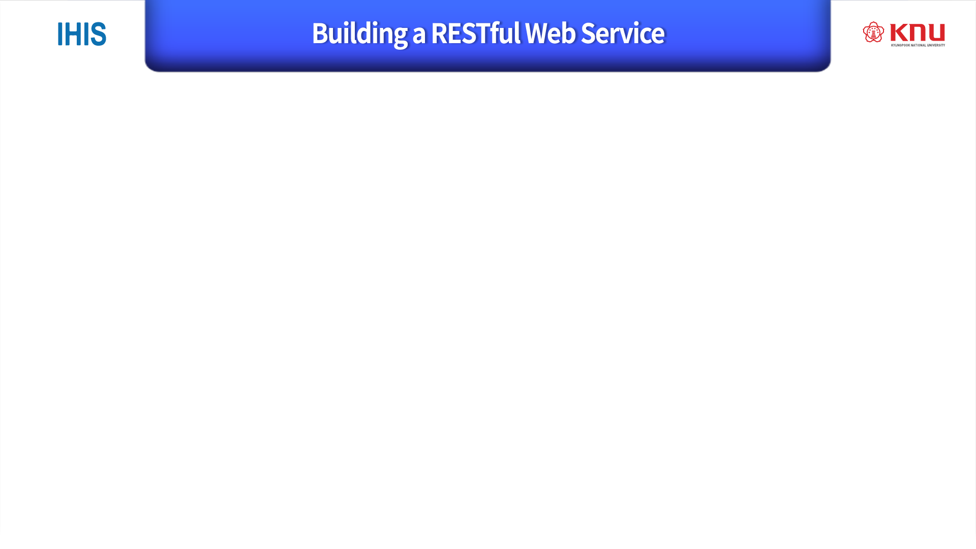
Tutorial : http://spring.io/guides/gs/rest-service/
Spring을 이용하여 hello world RESTful Web Service 생성
HTTP GET Request를 처리하는 서비스
http://localhost:8080/greeting
➔ {“id”:1, “content”,”Hello, World!”}
http://localhost:8080/greeting?name=User
➔ {“id”:1, “content”,”Hello, User!”}

Slide 51

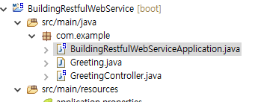
Greeting.java
Model Class
id, content를 가지는 POJO
GreetingController.java
Resource Controller
HTTP 요청을 처리
@RestController annotation으로 식별
BuildingRestfulWebServiceApplication.java
Main을 포함하며 Application 실행을 위한 클래스

Slide 52
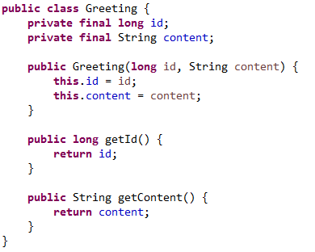
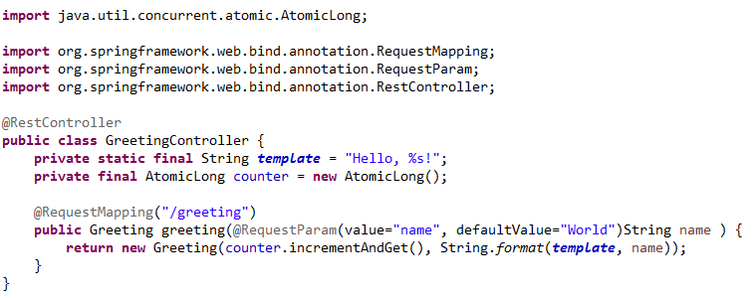
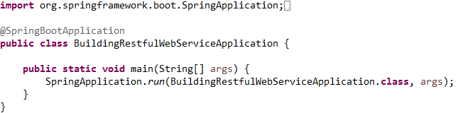
Model
Controller

Slide 53

HTTP 요청은 controller에 의해 처리됨
@RestController를 이용해서 HTTP 요청을 처리
Spring은 클래스를 자동적으로 마셸링하기 위해 Jackson JSON library를 사용(return new Greeting(…))
@RequestMapping
URL mapping을 위함
Default로 GET, PUT, POST 등 지원
구체적인 operation 지정 가능
@RequestMapping(method=GET)
@RequestParam
Default로 required=false
파라미터 이름, 기본 값 등 지정 가능

Slide 54
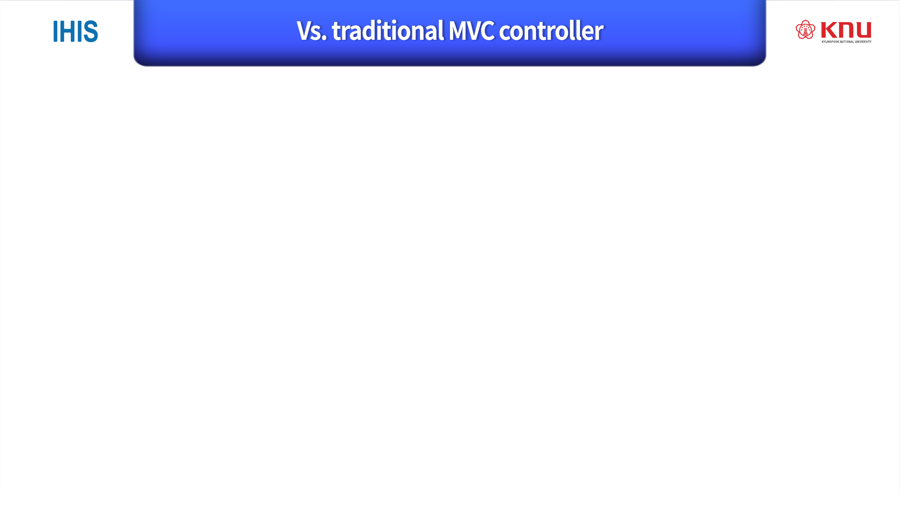
RESTful web service Controller는 HTTP response body 생성
View technology에 의존하지 않는 server-side rendering 수행
예제의 return new Greeting(…) 과 같이 객체를 반환하면 Http response를 json으로 변환하여 전송
Spring은 json 변환을 위해 Jackson 2를 사용하며 내부적으로 MappiongJackson2HttpMessageConverter에 의해 변환을 수행

Slide 55
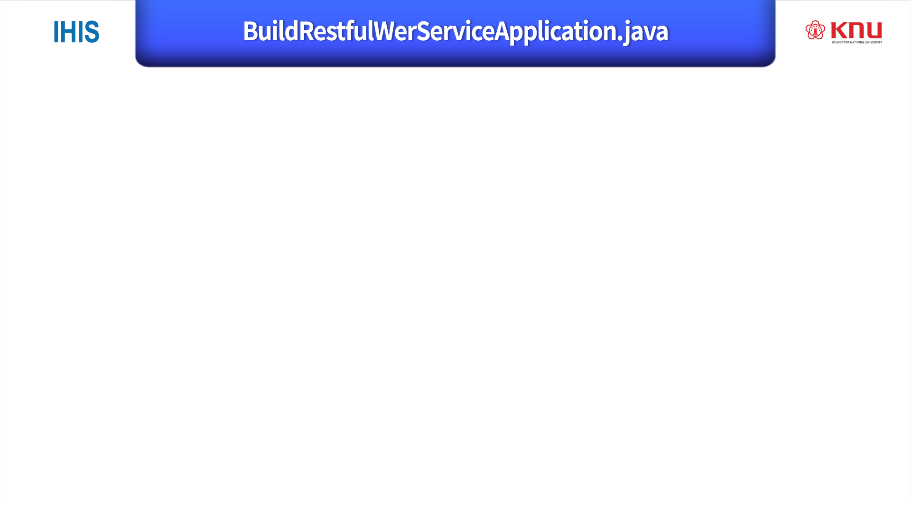
Spring Application을 실행하는 main()을 포함하는 클래스
SpringApplication.run(…)을 통해 @SpringBootApplication으로 지정된 spring project 실행
@SpringBootApplication이 포함하는 기능
@Configuration : application context에 필요한 bean 정의를 포함
@EnableAutoConfiguration : 이 설정을 통해 classpath 설정, beans, property 설정 등을 가져옴
@EnableWebMvc : Spring MVC app 개발을 위해 사용되지만 Spring Boot에서 자동적으로 classpath의 spring-webmvc를 설정해줌
@ComponentScan : 해당 패키지 내의 components, configurations, servies를 탐색(예제에서는 GreetingController가 해당됨)

Slide 56

http://spring.io/guides/gs/rest-service/
http://www.javabeat.net/spring-singleton-java-singleton/

Slide 57

http://spring.io/guides/gs/rest-service/
http://www.javabeat.net/spring-singleton-java-singleton/

